Slide 1






HỆ THỐNG QUẢN LÝ HỌC TẬP THẾ HỆ TƯƠNG LAI
What future for education
GIÁO DỤC TRONG TƯƠNG LAI: HƯỚNG ĐI NÀO?
Nhóm 13 - Trần Phương Thảo - Hoàng Thị Thảo
Học phần: Hệ thống quản lý học tập thế hệ tương lai
Giảng viên: Vũ Đình Minh
Phân tích và Đánh giá video bài giảng: How do we learn?
Khoá học “What future for education” - Coursera
GET STARTED

Slide 2

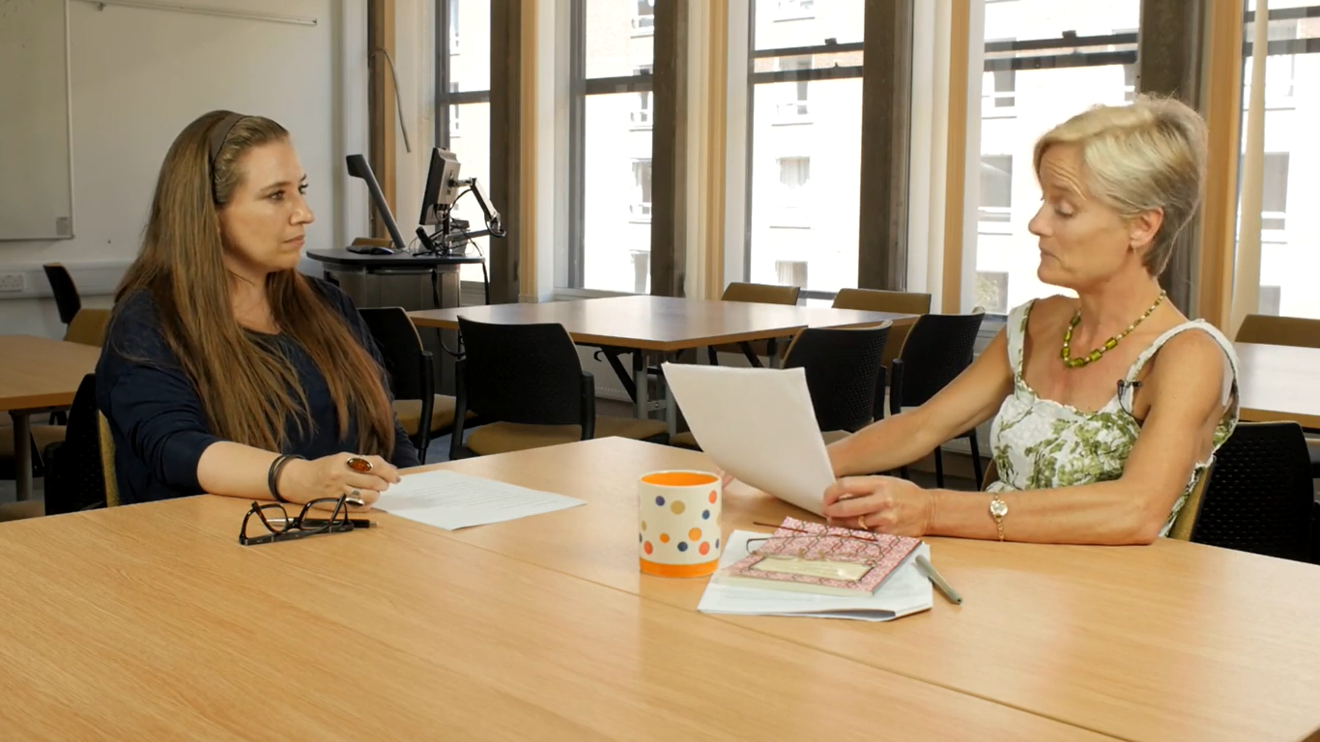
LECTURE 1 HOW DO WE LEARN? - WHAT FUTURE FOR EDUCATION? - DR CLARE BROOKS
HTTPS://WWW.COURSERA.ORG/LEARN/FUTURE-EDUCATION/LECTURE/JOKLE/LECTURE-1-HOW-DO-WE-LEARN

Slide 3



HỆ THỐNG QUẢN LÝ HỌC TẬP THẾ HỆ TƯƠNG LAI
Slide 1
List of Contents
ĐỐI TƯỢNG NGƯỜI HỌC & NỘI DUNG CHÍNH
PHÂN TÍCH HẠN CHẾ
GIẢI PHÁP CẢI THIỆN
HÌNH ẢNH TRÌNH BÀY

Slide 4



HỆ THỐNG QUẢN LÝ HỌC TẬP THẾ HỆ TƯƠNG LAI
Slide 2
Đối tượng người học
Nội dung chính
ĐỐI TƯỢNG NGƯỜI HỌC
  Nhà giáo dục, giáo viên và nhà quản lý.
  Sinh viên ngành giáo dục và sư phạm.
NỘI DUNG CHÍNH
  Một cuộc thảo luận giữa Eleanore Hargreaves và người dẫn chương trình tập trung vào câu hỏi cốt lõi: "Chúng ta học tập như thế nào?".
  Phân tích các mục đích khác nhau của việc học, các phương pháp tương ứng và những điều kiện môi trường, tâm lý cần thiết để việc học diễn ra hiệu quả.

Slide 5

HỆ THỐNG QUẢN LÝ HỌC TẬP THẾ HỆ TƯƠNG LAI
Slide 3
Phân tích hạn chế của video
PHƯƠNG PHÁP GIẢNG DẠY CHƯA PHÙ HỢP
THIẾU TÍNH TRỰC QUAN
ÍT TƯƠNG TÁC VỚI NGƯỜI HỌC
QUÁ TẢI NHẬN THỨC

Slide 6
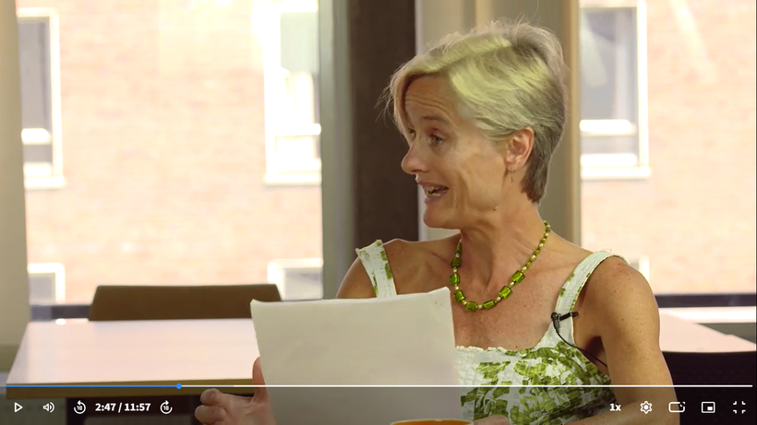

HỆ THỐNG QUẢN LÝ HỌC TẬP THẾ HỆ TƯƠNG LAI
Slide 4
Phương pháp giảng dạy
Phương pháp đàm thoại, chưa phù hợp với nội dung giảng dạy
  Nội dung nói về học chủ động
  Nhưng cách dạy lại thụ động
Mâu thuẫn:
  Không có thực hành
  Không có trải nghiệm dành người học

Slide 7

HỆ THỐNG QUẢN LÝ HỌC TẬP THẾ HỆ TƯƠNG LAI
Slide 4
Thiếu tính trực quan
  Nội dung chỉ truyền đạt bằng lời nói, những ý chính chưa được highline.
  Không có sơ đồ, hình ảnh minh họa
  Các khái niệm trừu tượng khó hình dung.
Ảnh hưởng:
  Khó ghi nhớ nội dung kiến thức, người học sẽ bị quả tải nhận thức khi vừa nghe, ghi chú, tổng hợp kiến thức và gây mất tập trung

Slide 8
HỆ THỐNG QUẢN LÝ HỌC TẬP THẾ HỆ TƯƠNG LAI
Slide 5
Ít tương tác với người học
Thiếu tương tác
  Người học chỉ nghe thụ động
  Không có câu hỏi hoặc hoạt động tương tác.
Ảnh hưởng:
  Không có môi trường để người học phát triển tư duy tự chủ
  Dễ gây nhàm chán làm giảm động lực học tập.

Slide 9
HỆ THỐNG QUẢN LÝ HỌC TẬP THẾ HỆ TƯƠNG LAI
Slide 6
Cognitive Overload Quá tải nhận thức
Thiếu các “attention reset moments” (điểm kéo lại sự chú ý):
  Video tương đối dài với thời lượng 11p, nội dung trình bày liền mạch.
  Ít thay đổi hoạt động, ít tín hiệu yêu cầu người học dừng suy nghĩ.
  Góc quay cố định, ít sự thay đổi, không kết hợp nhạc hay hiệu ứng âm thanh
Ảnh hưởng:
  Khiến Người học phụ thuộc nhiều vào auditory processing (xử lý bằng nghe).
  Dễ gây nản khi phải thụ dộng và tiếp nhận nhiều thông tin cũng một lúc.

Slide 10
HỆ THỐNG QUẢN LÝ HỌC TẬP THẾ HỆ TƯƠNG LAI
Slide 7
Giải pháp cải tiến
VẬN DỤNG CÁC LÝ THUYẾT HỌC TẬP
ÁP DỤNG PHONG CÁCH HỌC TẬP LINH HOẠT
PHƯƠNG PHÁP
LẤY NGƯỜI HỌC LÀM TRUNG TÂM

Slide 11
HỆ THỐNG QUẢN LÝ HỌC TẬP THẾ HỆ TƯƠNG LAI
Slide 8
Lý Thuyết Học Tập
Thuyết Hành vi:
  Khi người học nhận được phản hồi tích cực hoặc phần thưởng cho điều họ làm, từ đó hình thành hành vi hay kiến thức cụ thể.
  Tích hợp yếu tố tương tác như câu hỏi trắc nghiệm, hệ thống chấm điểm, cung cấp phản hồi ngay lập tức.
=> Tạo ra cơ chế củng cố hành vi, khuyến khích người học lặp lại các hành động đúng và điều chỉnh các hành động sai.
Học tập bằng thị giác (hình ảnh, video, sơ đồ,...)
Học tập bằng thị giác (hình ảnh, video, sơ đồ,...)
Học tập bằng thị giác (hình ảnh, video, sơ đồ,...)
Lý Thuyết Tải Trọng Nhận Thức
  Bộ não có khả năng xử lý một lượng thông tin giới hạn, thường chỉ khoảng 3-7 đơn vị thông tin cùng một lúc.
  Thiết kế video trực quan, chia nhỏ nội dung thành các phần chính cho phép kiểm soát tải trọng nhận thức của người học, sử dụng hình ảnh và các yếu tố đa phương tiện được tối ưu hóa.
=> Hỗ trợ việc học mà không gây quá tải cho bộ nhớ làm việc.
Học tập bằng thị giác (hình ảnh, video, sơ đồ,...)

Slide 12
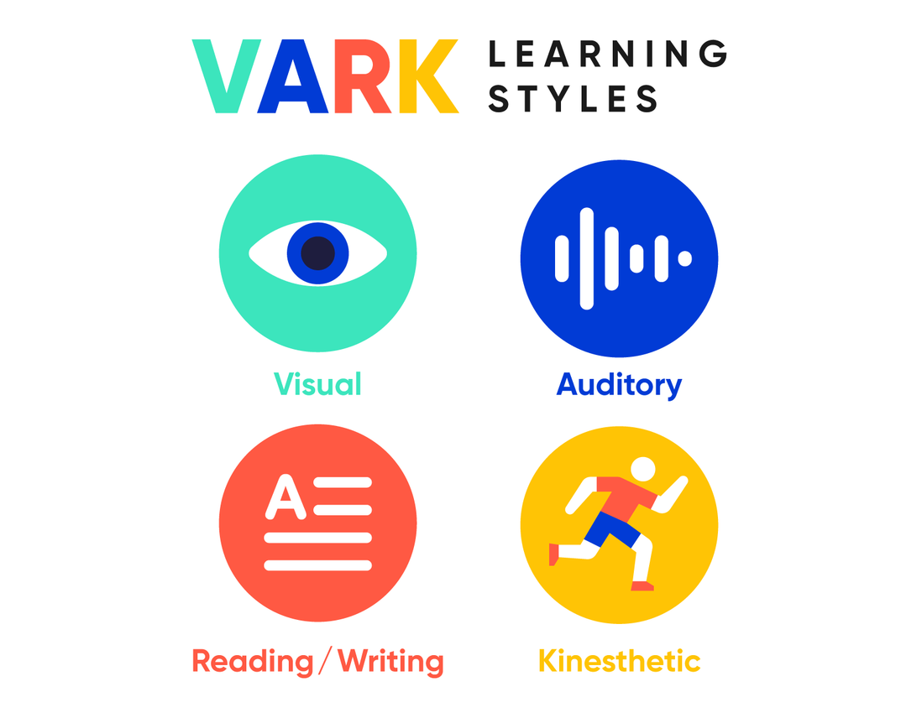
HỆ THỐNG QUẢN LÝ HỌC TẬP THẾ HỆ TƯƠNG LAI
Slide 9
Phong cách học tập VARK
Cải tiến bởi Neil Fleming(1987)
Học tập bằng thị giác (hình ảnh, video, sơ đồ,...)
Học tập bằng thị giác (hình ảnh, video, sơ đồ,...)
Học tập bằng thị giác (hình ảnh, video, sơ đồ,...)
Học tập thông qua thính giác (bài giảng, thảo luận, âm thanh,...)
Học tập bằng thị giác (hình ảnh, video, sơ đồ,...)
Học tập thông qua đọc viết (đọc nghiên cứu tài liệu, ghi chú,...)
Học tập bằng thị giác (hình ảnh, video, sơ đồ,...)
Học tập thông qua vận động (tương tác, làm quizz,...)

Slide 13

HỆ THỐNG QUẢN LÝ HỌC TẬP THẾ HỆ TƯƠNG LAI
Slide 10
Learner-centered approach
PHƯƠNG PHÁP LẤY NGƯỜI HỌC LÀM TRUNG TÂM
Giáo viên trở thành người dẫn dắt giúp người học tự quản lý học tập, tương tác và khám phá bài học.
Học tập bằng thị giác (hình ảnh, video, sơ đồ,...)
Học tập bằng thị giác (hình ảnh, video, sơ đồ,...)
  Thông qua thiết kế bài giảng phù hợp với phong cách học tập khác nhau và cung cấp tài liệu và hoạt động học tập phù hợp với từng đối tượng.
Học tập bằng thị giác (hình ảnh, video, sơ đồ,...)
  Cá nhân hóa tốc độ học (Personalized Learning), tua lại và xem thông tin chưa hiểu rõ qua bookmark đánh dấu chủ đề.
Học tập bằng thị giác (hình ảnh, video, sơ đồ,...)

Slide 14






HỆ THỐNG QUẢN LÝ HỌC TẬP THẾ HỆ TƯƠNG LAI
Slide 11
MÔ TẢ VIDEO BÀI GIẢNG
Mục đích chính của việc học
Điều kiện để học tập hiệu quả
Học tập bằng thị giác (hình ảnh, video, sơ đồ,...)
  Nội dung
  Bài đọc về 4 trụ cột của học tập
  Câu hỏi tương tác
  Nội dung
  Câu hỏi tương tác
Học tập bằng thị giác (hình ảnh, video, sơ đồ,...)
01
03
05
Học tập bằng thị giác (hình ảnh, video, sơ đồ,...)
02
04
Bản chất của việc học
Phương pháp học tập tương ứng
Thẩm quyền & Chủ nghĩa độc đoán
Học tập bằng thị giác (hình ảnh, video, sơ đồ,...)
  Nội dung
  Bài đọc về giáo dục
  Infographic
  Nội dung
  Mindmap
  Nội dung
  Câu hỏi tương tác
  Mindmap bài học

Slide 15


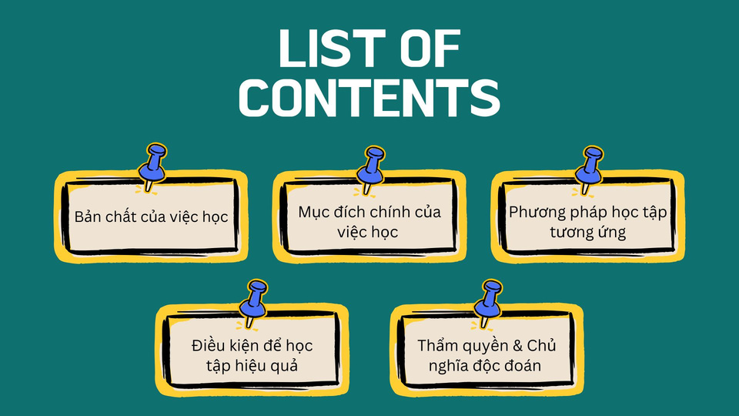
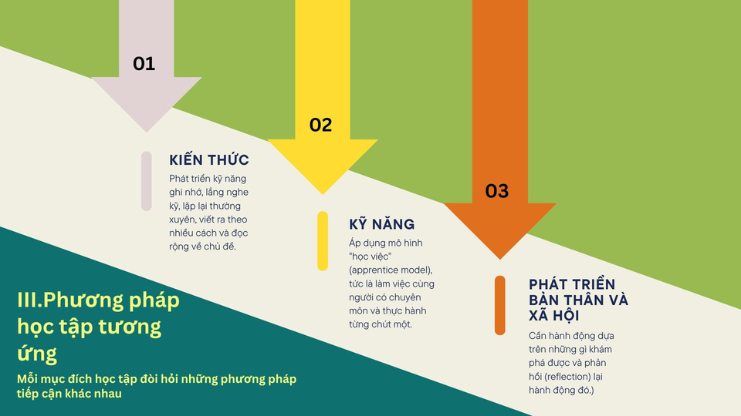
HỆ THỐNG QUẢN LÝ HỌC TẬP THẾ HỆ TƯƠNG LAI
Slide 12
Powerpoint
Bài học

Slide 16


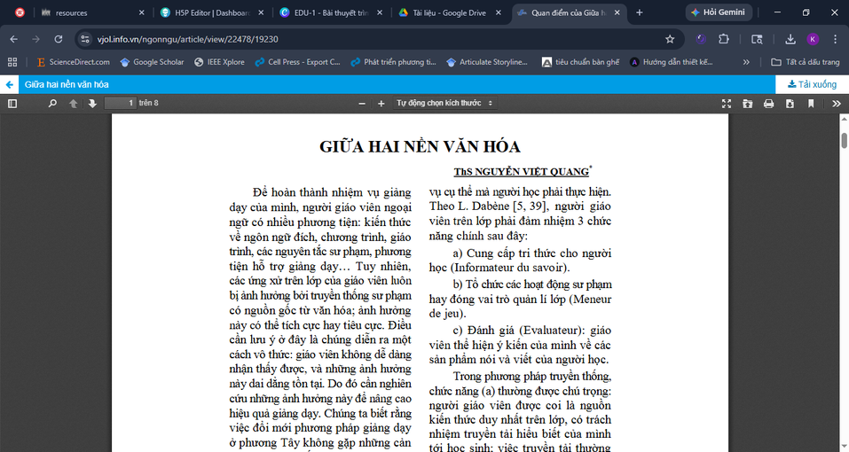
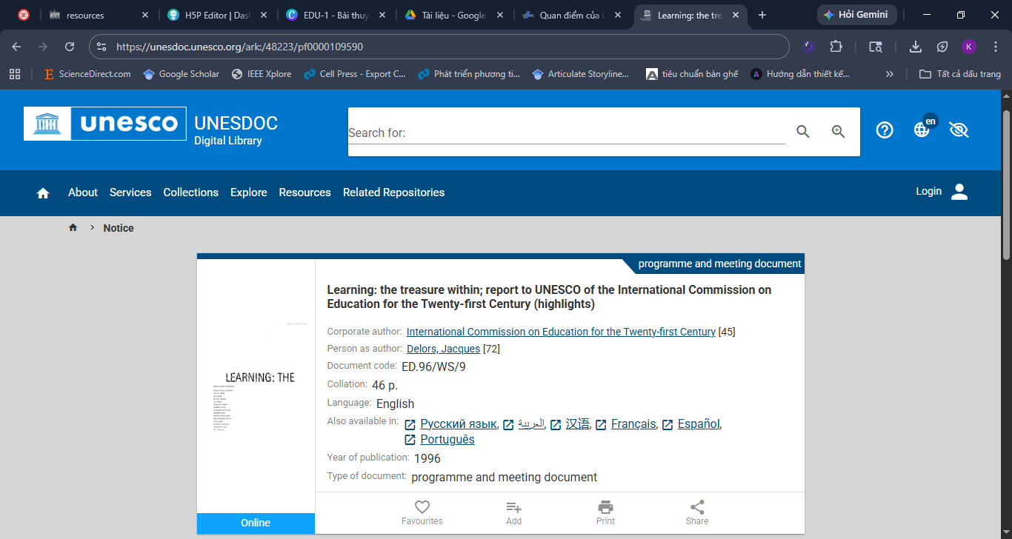
HỆ THỐNG QUẢN LÝ HỌC TẬP THẾ HỆ TƯƠNG LAI
Slide 13
Tài liệu nghiên cứu
Nguyễn Việt Quang
UNESCO

Slide 17
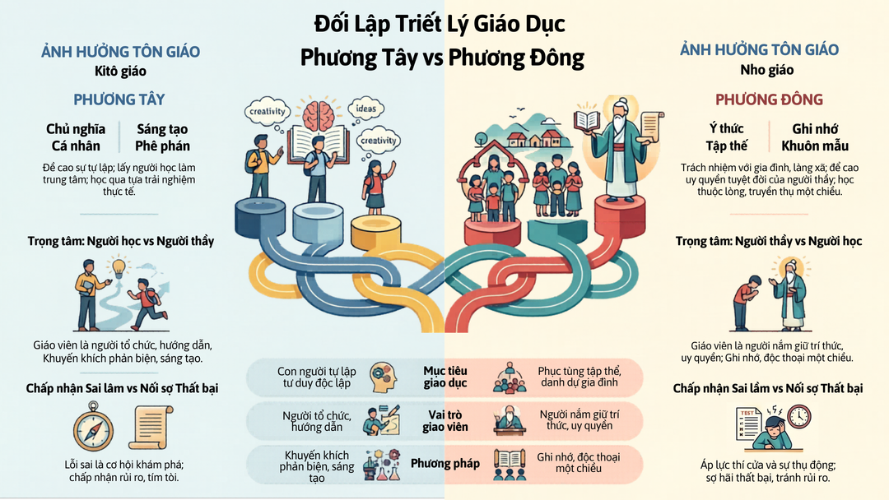
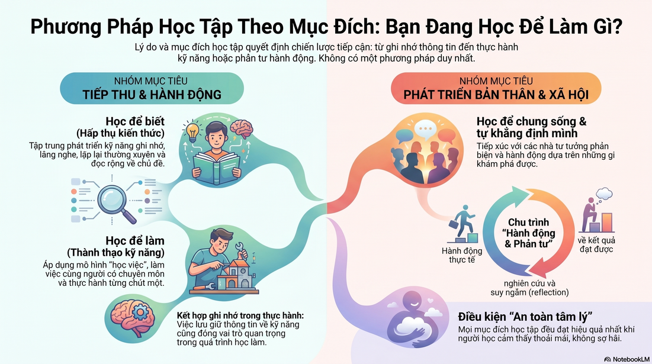
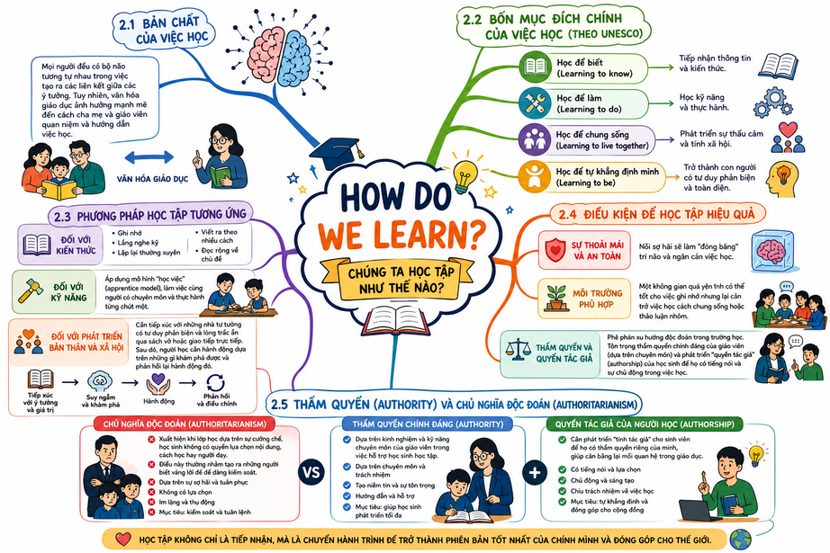
HỆ THỐNG QUẢN LÝ HỌC TẬP THẾ HỆ TƯƠNG LAI
Slide 14
Mindmap
Infographic

Slide 18
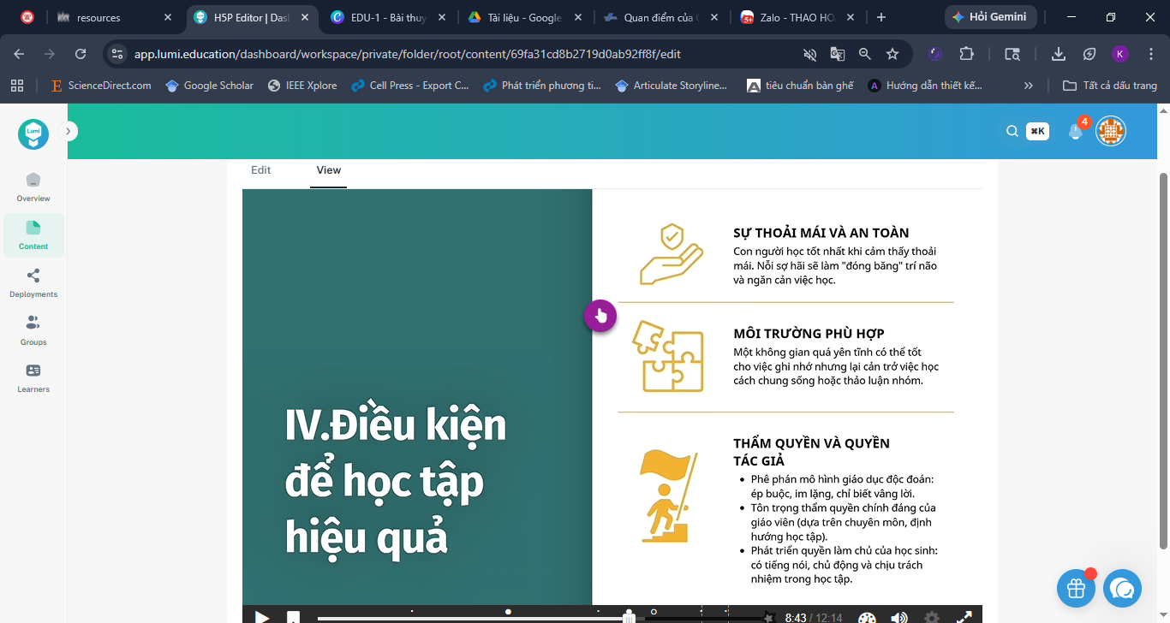
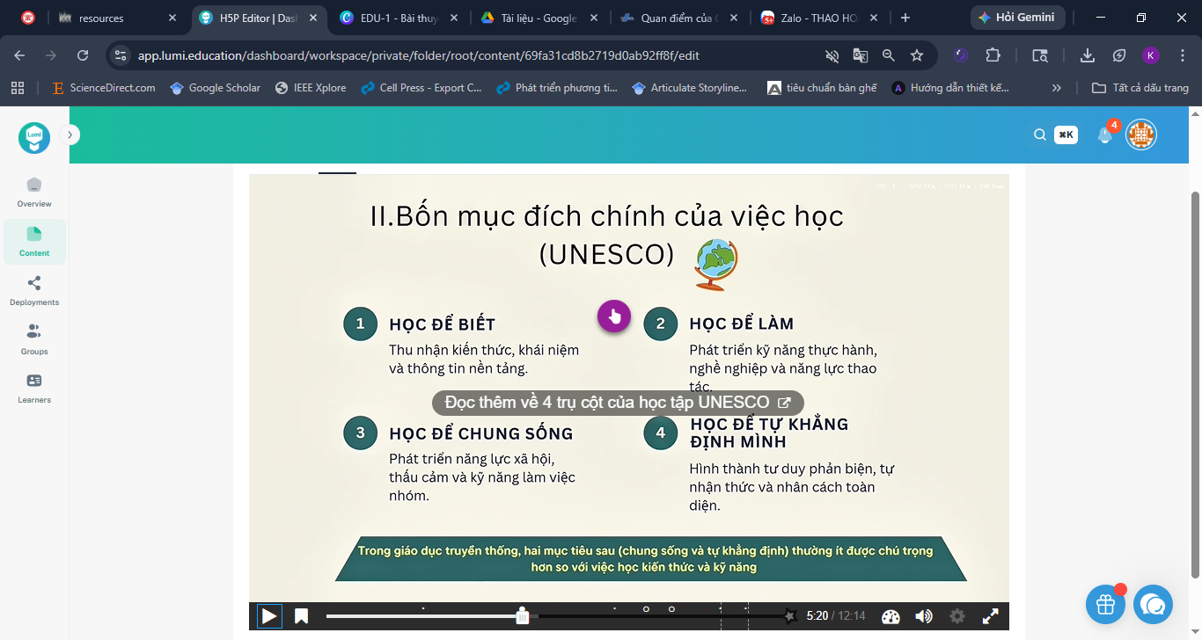
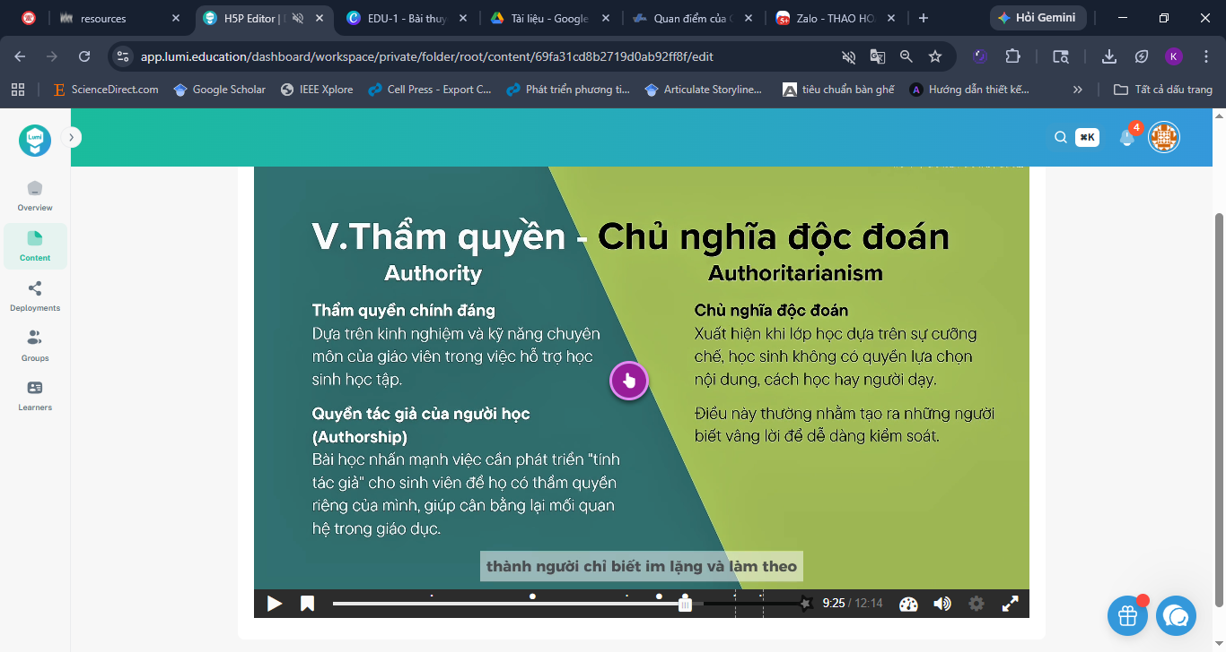
HỆ THỐNG QUẢN LÝ HỌC TẬP THẾ HỆ TƯƠNG LAI
Slide 15
QUIZZ

Slide 19
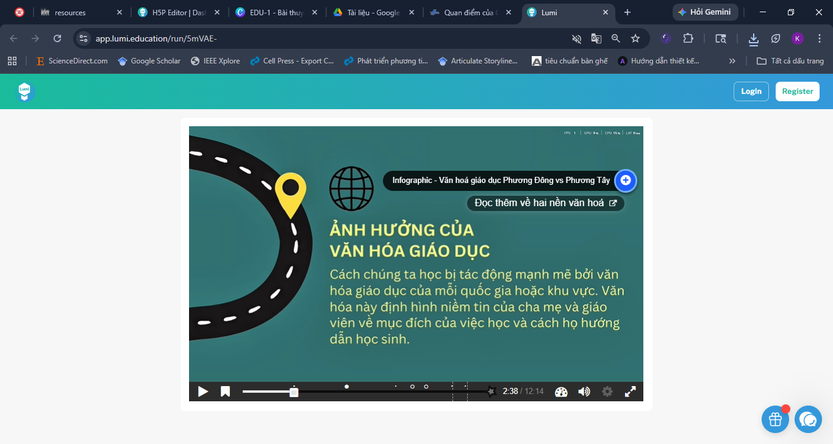
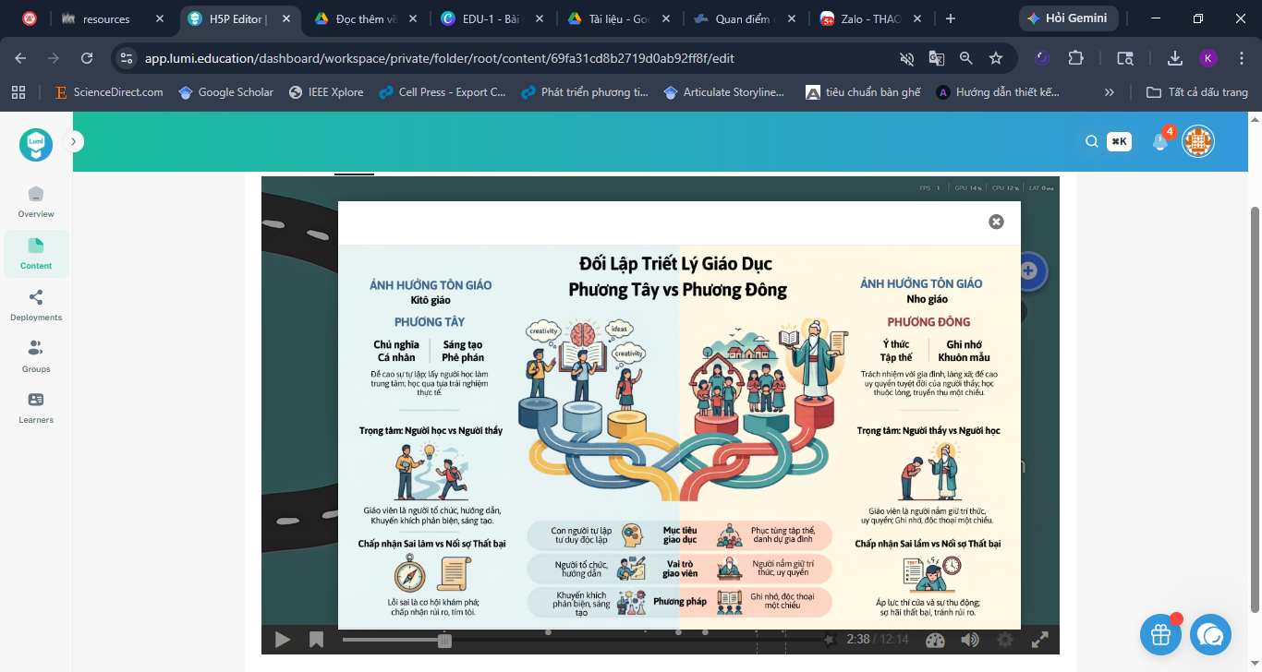

HỆ THỐNG QUẢN LÝ HỌC TẬP THẾ HỆ TƯƠNG LAI
Slide 16

Slide 20
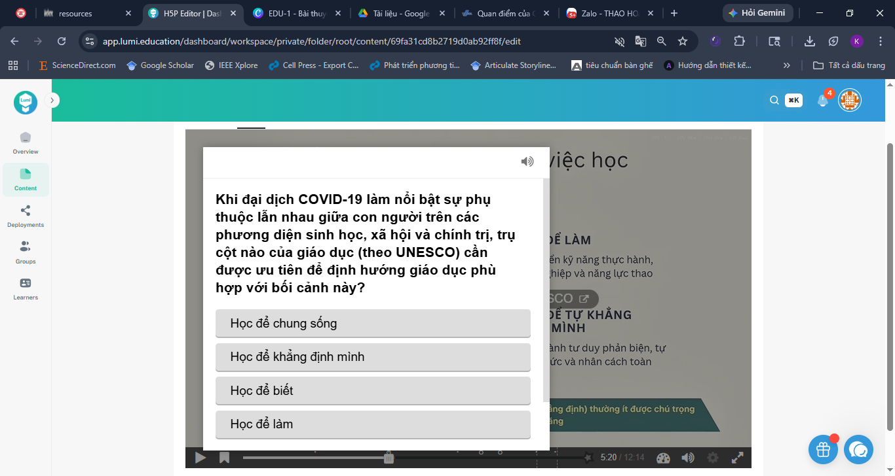
HỆ THỐNG QUẢN LÝ HỌC TẬP THẾ HỆ TƯƠNG LAI
Slide 17

Slide 21
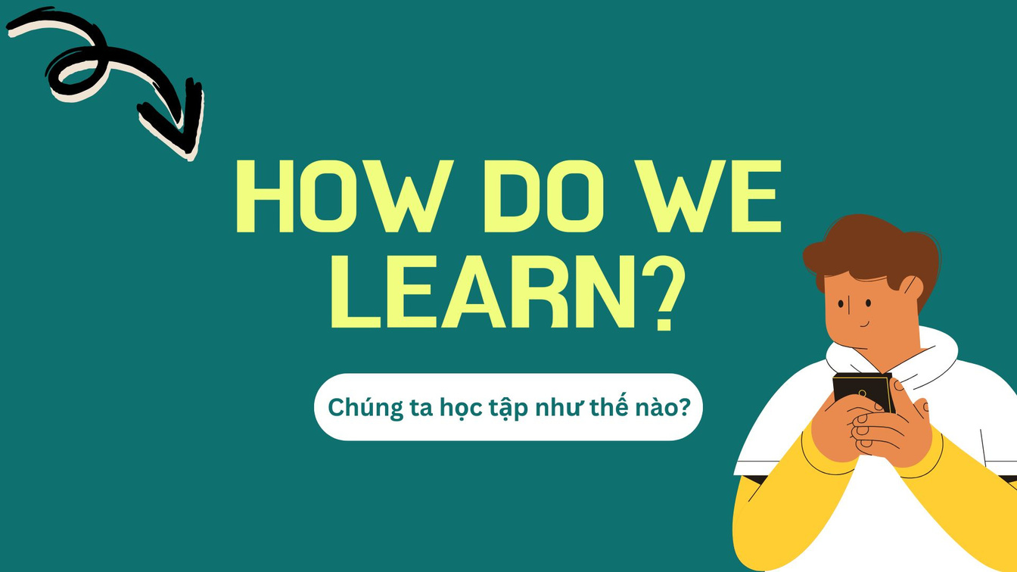

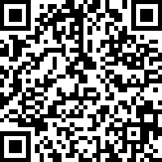
HỆ THỐNG QUẢN LÝ HỌC TẬP THẾ HỆ TƯƠNG LAI
Slide 16
Video bài giảng tương tác

Slide 22



HỆ THỐNG QUẢN LÝ HỌC TẬP THẾ HỆ TƯƠNG LAI
Thank You

